Slide 1
计算机组织与体系结构
学时：78＋20 / 80
学分：5.5 / 5.0
车向泉
email: chexq@mail.xidian.edu.cn

Slide 2
计算机组织与结构
教材：
《计算机组成与系统结构》
Computer Organization and Architecture
裘雪红等编著，西安电子科技大学出版社，2012.3
考核方式：
笔试（闭卷）
综合成绩＝ 期末考试×60%＋实验×10% ＋期中考试×20%＋平时成绩×10%
平时成绩：课堂测验，作业情况，到课情况。

Slide 3
计算机组织与结构
第1章 序论
第2章 计算机系统中的数据表示
第3章 运算方法与运算器
第4章 存储系统
第5章 指令系统
第6章 中央处理器
第7章 流水线技术与指令级并行
第8章 总线与输入/输出系统
第9章 并行体系结构

Slide 4
计算机组成与体系结构
第1章 绪论

Slide 5
第1章 序论
计算机的发展史
计算机的基本组成
计算机的分层组织结构
计算机的分类、性能描述

Slide 6
计算机组成与体系结构
第1章 绪论
1.1 计算机的发展史

Slide 7
电子模拟计算机： 由模拟电子器件（如模拟加法器、减法器、乘法器、除法器等等）构成
电子数字计算机： 能对离散逻辑符号表示的数据或信息进行自动处理的电子装置。

Slide 8
一、发展经历
第0代：机械计算器 算盘、计算尺、手摇机械计算器
第1代(1946～1954)：电子管计算机 电子管、电磁继电器，机器语言编程 如：ENIAC、IBM 701
第2代(1955～1964)：晶体管计算机 晶体管、磁芯，监控程序，高级语言 如：IBM 7030、Univac LARC
第3代(1965～1974)：中小规模集成电路计算机
第4代(1975～1990)：超大规模集成电路计算机
第5代(1991～？)：高性能智能计算机

Slide 9
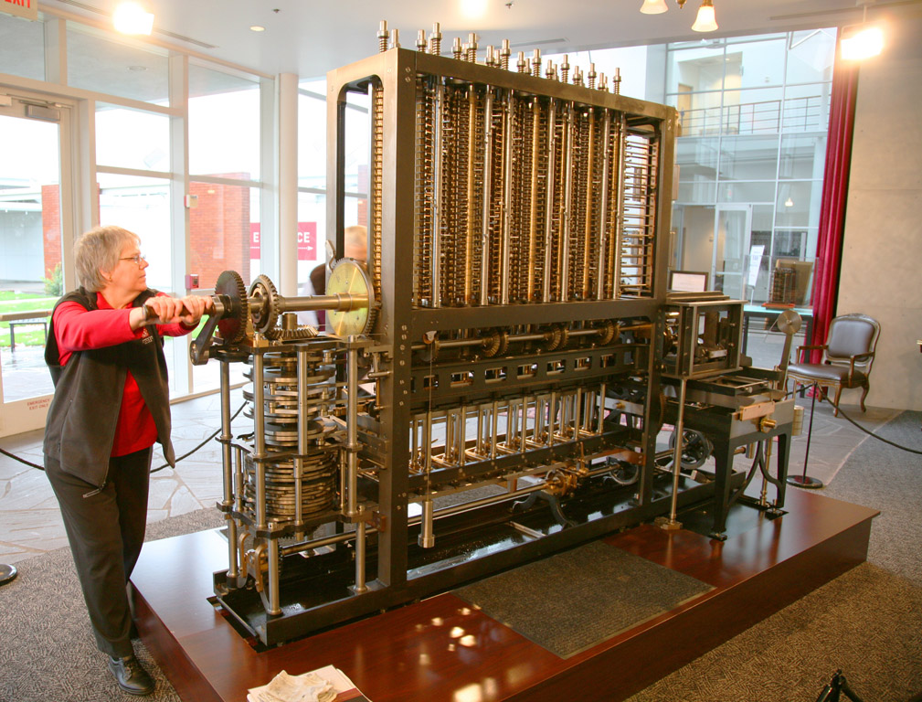
Babbage Difference Engine 巴贝奇的差分机
Charles Babbage在英国皇家资金援助下开发。
能用20位十进制计算完成7次多项式的计算。
1833年由于开发费用耗尽导致开发中断。
1991年伦敦国家科学博物馆根据巴贝奇的设计，利用当时机械加工的精度制作了阶差设施，证明了这台机器能够正确运作。“Difference Engine No.2”

Slide 10
Babbage Difference Engine 巴贝奇的差分机
存储阶差的 柱子(背面)
将计算结果传给 打印机的轴
依次对7个阶差相加
实现20位 加法的柱子
由人旋转 的手柄
打印机的印刷部分
传递动力的轴
石膏盘 输送部分

Slide 11
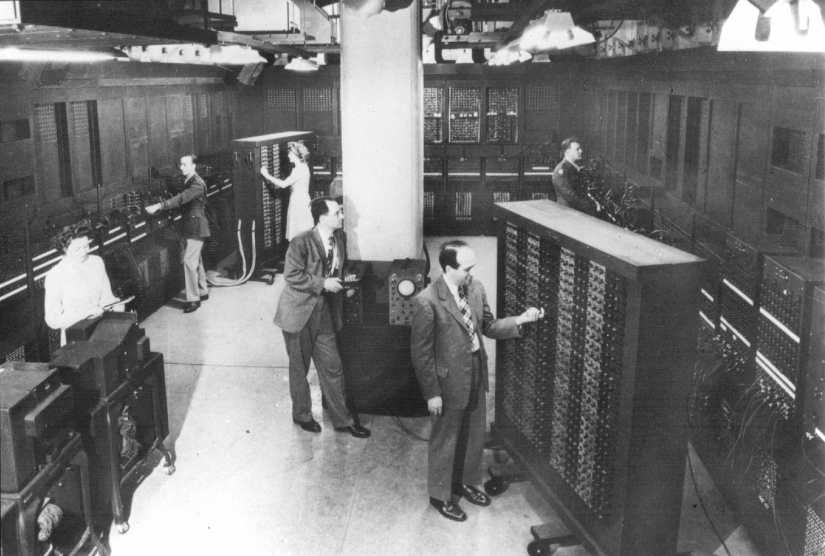
ENIAC

Slide 12
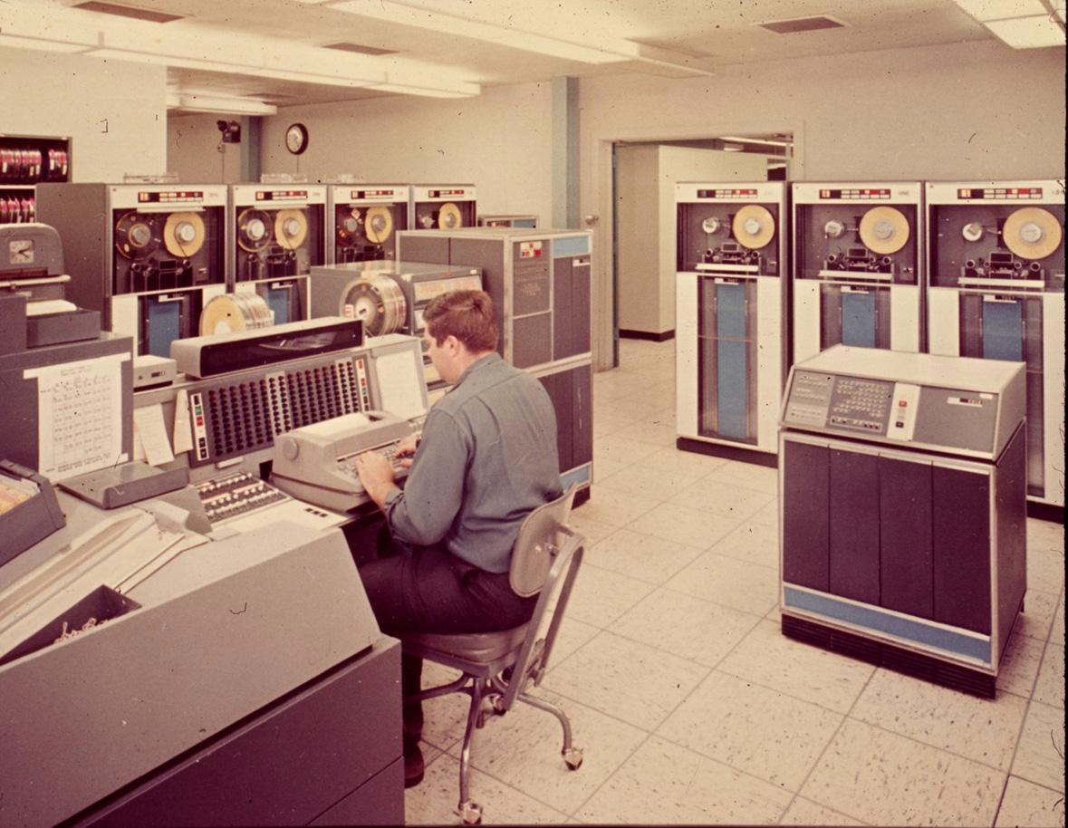
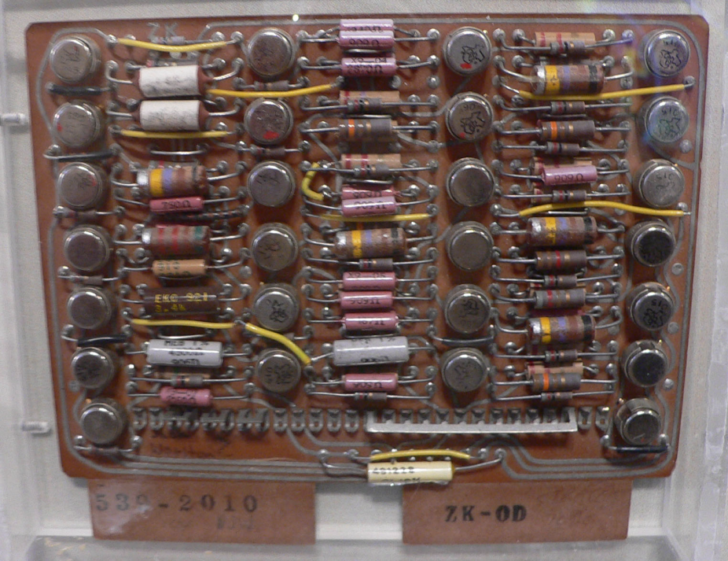
IBM 7030
IBM 7030 Stretch circuit board
The IBM 7030 System Operator's Console

Slide 13
一、发展经历
第0代：机械计算器
第1代(1946～1954)：电子管计算机
第2代(1955～1964)：晶体管计算机
第3代(1965～1974)：中小规模集成电路计算机 小规模及中规模集成电路芯片、多层印刷电路板、磁芯存储器，高级语言、分时操作系统 如：IBM 360，IBM 370，DEC PDP-8
第4代(1975～1990)：超大规模集成电路计算机
第5代(1991～？)：高性能智能计算机

Slide 14
一、发展经历
第0代：机械计算器
第1代(1946～1954)：电子管计算机
第2代(1955～1964)：晶体管计算机
第3代(1965～1974)：中小规模集成电路计算机
第4代(1975～1990)：超大规模集成电路计算机
大规模、超大规模集成电路，半导体存储器
微型计算机、单片微型计算机
DOS、Windows、Unix
IBM 3090，VAX 9000，IBM PC 兼容机， 苹果Macintosh
第5代(1991～？)：高性能智能计算机

Slide 15
一、发展经历
第0代：机械计算器
第1代(1946～1954)：电子管计算机
第2代(1955～1964)：晶体管计算机
第3代(1965～1974)：中小规模集成电路计算机
第4代(1975～1990)：超大规模集成电路计算机
第5代(1991～？)：高性能智能计算机
超大规模、超高速集成电路
多处理器、多核处理器
高性能计算机，如集群系统

Slide 16
二、摩尔定律
戈登·摩尔（Gordon Moore），1965 年，
“摩尔定律”：
集成电路芯片的集成度每18个月翻一番。
“集成度提高100倍，则相对价格可以降低100倍、性能可提高100倍、可靠性也可以提高100倍。”
摩尔定律的未来：新技术、新材料的出现，使芯片的集成度进一步提高成为可能。

Slide 17
Fairchild Semiconductor Corporation
仙童半导体公司（飞兆半导体公司）
与德克萨斯仪器公司（TI）共同拥有集成电路发明专利。
“仙童半导体公司就象个成熟了的蒲公英，你一吹它，这种创业精神的种子就随风四处飘扬了。” —— Steve Jobs
查尔斯·斯波克(总经理)、杰里·桑德斯： 1967年出走，在国家半导体公司(National Semiconductor Corporation)担任CEO；
诺依斯、摩尔(研发部主管)、葛罗夫： 1968年，脱离仙童公司自立门户， 创办Intel公司。
桑德斯(销售部主任)： 1969年，带着7位仙童员工创办AMD公司。

Slide 18
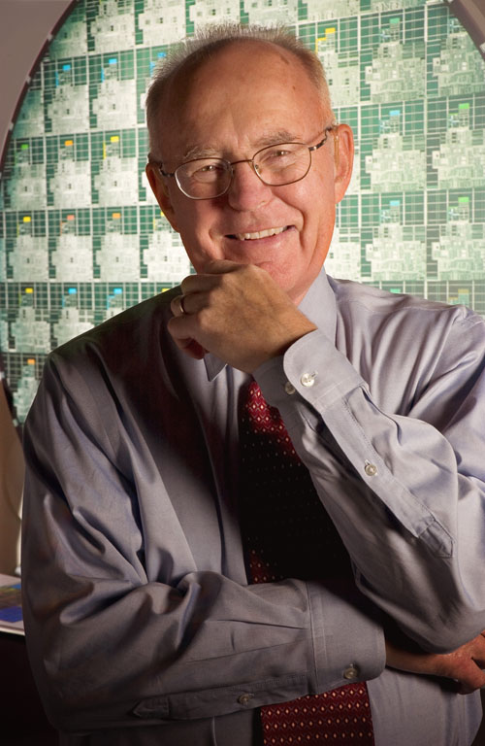
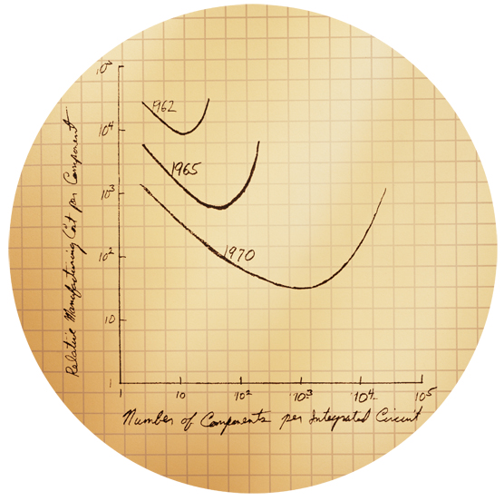
二、摩尔定律

Slide 19
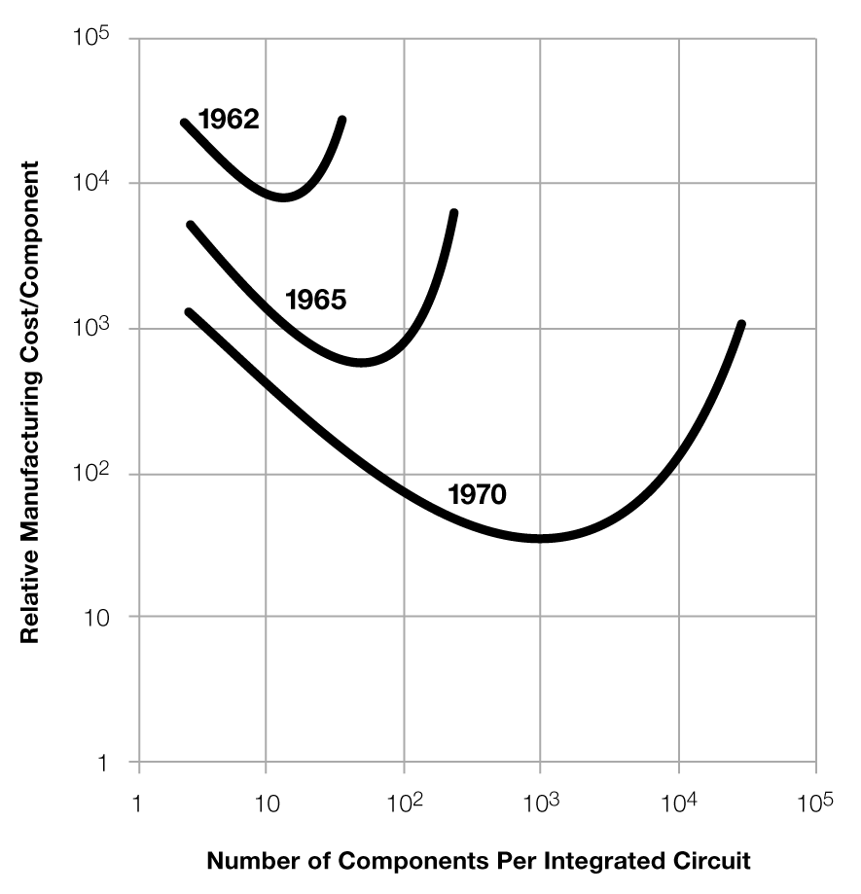
二、摩尔定律

Slide 20
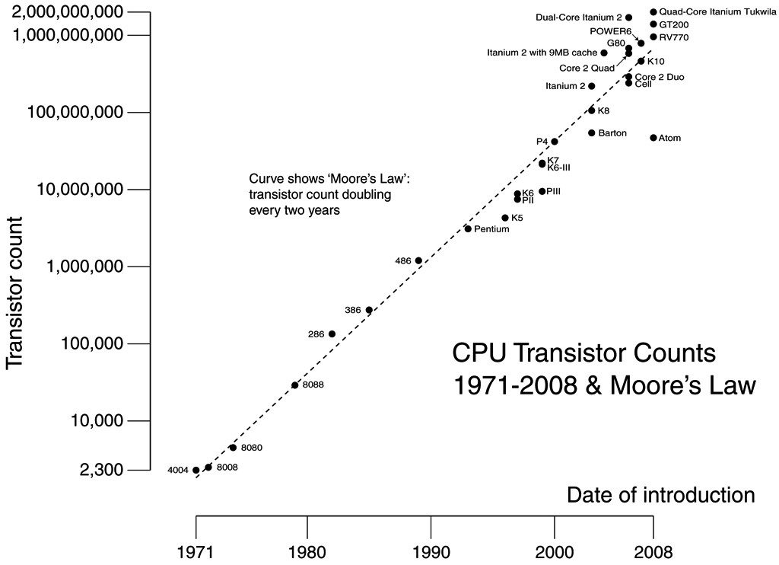
二、摩尔定律

Slide 21
二、摩尔定律
1974年IBM的Robert Dennard等人提出了缩放定律：
如果将芯片尺寸和电源电压减半，则：
性能提高：MOS晶体管的切换速度提高两倍；
耗电量下降：耗电量降至1/4；
单位晶体管的成本降低：芯片面积减至1/4，或在同样的面积下制造4倍的晶体管。
提升性能的三大支柱：
提高频率
并行处理
功能扩展

Slide 22
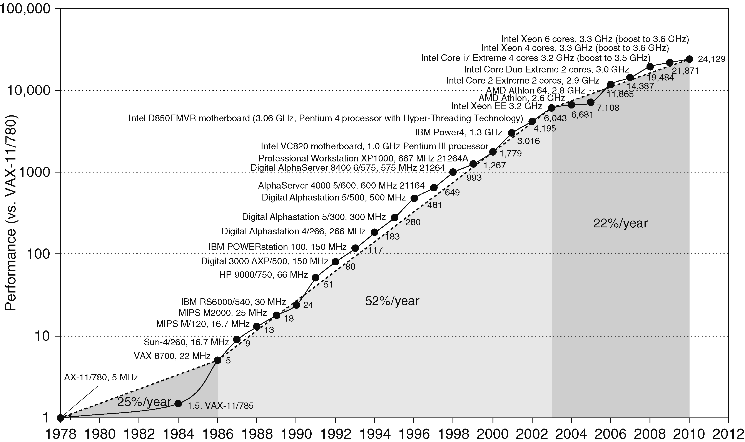
二、摩尔定律
自20世纪70年代后期以来处理器性能的增长

Slide 23
计算机组成与体系结构
第1章 绪论
1.2 计算机的基本组成

Slide 24
硬件系统：计算机中看得见摸得着的物理实体。
软件系统：计算机所配置的各类程序和文件，由于它们是存放在内存或外存中的二进制编码信息，是不能直接触摸而且修改相对比较容易，故称之为软件。
系统软件
应用软件

Slide 25
实例
可用的物品：
带有横格的纸
算盘
笔
人
计算：y＝ax＋b－c

Slide 26
实例
行数 | 解题步骤和数据
1 | 取数 (9) →算盘
2 | 乘法 (12) →算盘
3 | 加法 (10) →算盘
4 | 减法 (11) →算盘
5 | 存数 y → (13)
6 | 输出
7 | 停止
8
9 | a
10 | b
11 | c
12 | x
13 | y
可用的物品：
带有横格的纸
算盘
笔
人
计算：y＝ax＋b－c

Slide 27
实例
行数 | 解题步骤和数据
1 | 取数 (9) →算盘
2 | 乘法 (12) →算盘
3 | 加法 (10) →算盘
4 | 减法 (11) →算盘
5 | 存数 y → (13)
6 | 输出
7 | 停止
8
9 | a
10 | b
11 | c
12 | x
13 | y
指令 | 操作码
加法 | 001
减法 | 010
乘法 | 011
除法 | 100
取数 | 101
存数 | 110
打印 | 111
停机 | 000

Slide 28
实例
地址 | 存储器
1 | 101 1001
2 | 011 1100
3 | 001 1010
4 | 010 1011
5 | 110 1101
6 | 111 0000
7 | 000 0000
8
9 | a（二进制数）
10 | b
11 | c
12 | x
13 | y
指令 | 操作码
加法 | 001
减法 | 010
乘法 | 011
除法 | 100
取数 | 101
存数 | 110
打印 | 111
停机 | 000

Slide 29
实例
地址 | 存储器
1 | 101 1001
2 | 011 1100
3 | 001 1010
4 | 010 1011
5 | 110 1101
6 | 111 0000
7 | 000 0000
8
9 | a（二进制数）
10 | b
11 | c
12 | x
13 | y
可用的物品：
带有横格的纸
算盘
笔
人
计算：y＝ax＋b－c
程序
→存储器
→运算器
→输入输出系统
→控制器
某种应用
数据

Slide 30
一、硬件系统
早期的冯·诺依曼计算机
早期的PC机
目前的PC机

Slide 31
一、硬件系统
早期的冯·诺依曼计算机
控制器
地址
指令
存储器
数据
结果
程序
数据
输入设备
运算器
输出设备
结果
图1.1 早期计算机（硬件）的组成

Slide 32
一、硬件系统
早期的冯·诺依曼计算机
图1.1 早期计算机（硬件）的组成

Slide 33
一、硬件系统
早期的冯·诺依曼计算机
在1946由冯·诺依曼提出
计算机依据存储程序、程序控制的方式工作
冯·诺依曼计算机的特点：
将计算机要处理的问题用指令编成程序。
指令和数据以同等地位存放在存储器中，并可按地址访问。
以二进制形式表示指令和数据。
在控制器的控制下，指令被逐条从存储器中取出来执行，产生控制流，在控制流的驱动下完成指令的功能。
早期的冯·诺依曼机以运算器为中心，输入/输出设备通过运算器与存储器传送数据。

Slide 34
一、硬件系统
早期的PC机
图1.2 微型计算机结构框图

Slide 35
一、硬件系统
目前的PC机
图1.3 PC机主板结构

Slide 36
二、软件系统
系统软件
操作系统：
管理计算机硬/软件资源，控制程序运行，改善人机交互，为应用软件提供支持
处理器管理、存储管理、文件管理、设备管理、作业管理
语言处理程序
各种服务支持软件
调试程序、诊断程序、提示警告程序
应用软件：用户在各自的应用中，为解决自己的有关问题而编写的程序。
科学计算、信息管理、过程控制、武器装备

Slide 37
计算机组成与体系结构
第1章 绪论
1.3 计算机的分层组织结构

Slide 38
一、计算机分层结构形式

Slide 39
一、计算机分层结构形式
第6级（虚拟机器）
应用语言机器M6（应用语言）
用户
第5级（虚拟机器）
高级语言机器M5（高级语言）
软件工程师
第4级（虚拟机器）
汇编语言机器M4（汇编语言）
软件工程师
操作系统机器M3 （作业控制语言等）
第3级（虚拟机器）
计算机操作员
软硬件分界
第2级（实际机器）
传统机器M2（机器指令系统）
计算机系统设计人员
第1级（实际机器）
微程序机器M1（微指令系统）
硬件工程师

Slide 40
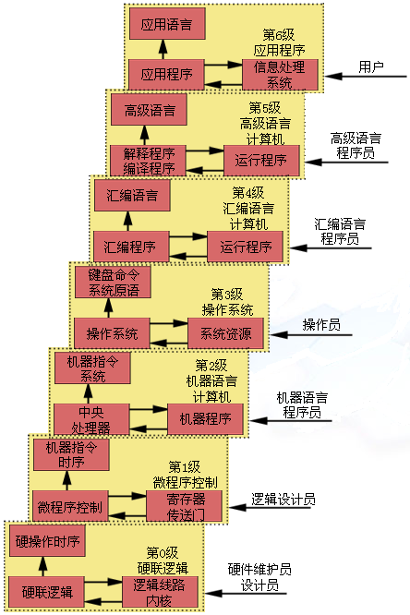
应用软件
应用语言
6
高级语言
5
虚拟机
系统软件
汇编语言
4
操作系统
3
计算机 系统结构
机器语言
2
软硬件分界
1
微程序
计算机 组成原理
硬件
硬联逻辑
0

Slide 41
二、计算机系统结构、组成与实现
计算机系统结构
计算机组成
计算机实现

Slide 42
二、计算机系统结构、组成与实现
计算机系统结构（Computer Architecture）： 从外部研究计算机系统。它是使用者（机器语言、汇编语言、系统程序员）所看到的物理计算机的抽象，是编写出能够在机器上正确运行的程序所必须了解到的计算机的属性。
计算机组成（Computer Organization）： 从计算机系统的内部来研究计算机的构成，主要内容包括：运算方法、CPU 组成、主存储器和输入输出设备、输入输出接口等。

Slide 43
二、计算机系统结构、组成与实现
计算机系统结构：由(系统)程序员所看到的计算机系统的属性，即概念性结构及功能特性。
数据的表示形式；
寻址方式；
内部寄存器组；
指令集；
中断系统；
处理器工作状态及其切换；
存储系统；
输入/输出结构；
信息保护及特权；
高性能设计；……

Slide 44
二、计算机系统结构、组成与实现
计算机组成(计算机组织)：计算机系统的逻辑实现，包括最低层内部算法、数据流、控制流的逻辑实现。
数据通路的宽度；
专用部件的设置（如乘除法专用部件、浮点运算专用部件等等）；
各功能部件的并行程度；
各种操作的相容性与互斥性；
控制机构的组成方式；
缓冲与排队技术的应用；
预估、预判方法；
高可靠性技术；……

Slide 45
二、计算机系统结构、组成与实现
计算机实现：计算机组成的物理实现。 集成电路芯片、电子元器件、部件、插头、插座
系统结构决定了计算机的总体属性，组成是体现这些属性的逻辑设计，而实现则是用具体的器件来实现逻辑功能。

Slide 46
二、计算机系统结构、组成与实现
对于某一功能来说，既可以用软件实现，也可以用硬件实现，称为软硬件在逻辑上是等效的。
一个功能若使用频繁，且用硬件实现成本理想，则用硬件实现可提高效率；
软件：灵活性高，效率不如用硬件实现。

Slide 47
计算机组成与体系结构
第1章 绪论
1.4 计算机的分类及性能描述

Slide 48
一、计算机的分类
早期的计算机分类方法：
微型机
小型机
中型机
大型机
巨型机

Slide 49
一、计算机的分类
以用途分类：
通用计算机
个人计算机PC
服务器
WEB服务器
FTP服务器
MAIL服务器
文件共享服务器
数据库应用服务器
网站的网关服务器
DNS服务器
流媒体服务器
嵌入式计算机（专用计算机）

Slide 50

一、计算机的分类
《计算机系统结构: 量化的研究方法(第5版)》中
计算机的分类：
个人移动设备（PMD） 带有多媒体用户界面的无线设备
桌面计算（台式机）
服务器 可靠性、可扩展性、吞吐能力
集群/仓库级计算机
软件即服务(SaaS)应用： 搜索、社交网络、视频分享、多人游戏、在线销售
最大规模的集群称为仓库级计算机(WSC)
超级计算机：强调浮点性能；紧耦合。
嵌入式（通常不能运行第三方软件） 微波炉、洗衣机、打印机、网络交换机、汽车

Slide 51
一、计算机的分类
佛林(Flynn)分类法
单指令流单数据流 SISD （Single Instruction Single Datastream）
单指令流多数据流 SIMD （Single Instruction Multiple Datastream）
多指令流单数据流 MISD （Multiple Instruction Single Datastream）
多指令流多数据流 MIMD （Multiple Instruction Multiple Datastream）

Slide 52
一、计算机的分类
佛林(Flynn)分类法
IS
传统的 串行计算机
CU
CS
PU
DS
MM
SISD：
DS₁
PU₁
MM₁
DS₂
阵列处理机
向量处理机
CS
PU₂
MM₂
CU
SIMD：
……
……
DS_{n}
PU_{n}
MM_{m}
IS

Slide 53
一、计算机的分类
佛林(Flynn)分类法
无实际
DS
IS₁
CS₁
SM
MM₁
CU₁
PU₁
IS₂
CS₂
MM₂
CU₂
PU₂
…
…
…
IS_{n}
CS_{n}
MM_{m}
CU_{n}
PU_{n}
MISD：
DS

Slide 54
一、计算机的分类
佛林(Flynn)分类法
多处理机
机群(集群)系统
MIMD：
SM
IS₁
CS₁
DS₁
MM₁
CU₁
PU₁
IS₂
CS₂
DS₂
MM₂
CU₂
PU₂
…
…
…
IS_{n}
CS_{n}
DS_{n}
MM_{m}
CU_{n}
PU_{n}

Slide 55
二、计算机的性能描述
计算机系统配置
计算机的性能指标
用测试程序来测评计算机的性能
Amdahl定律

Slide 56
（一）计算机系统配置
【例1】个人计算机
处理器：英特尔® 酷睿TM2双核处理器E6300 （处理器速度1.86GHz，2MB二级高速缓存，1.066GHz前端总线，硬件防病毒，65nm，节能技术）；
正版Windows Vista Home Premium简体中文版；
支持英特尔®64位内存扩展技术；
采用英特尔®LGA775封装技术；
内存：2GB DDRⅡ533；
硬盘：SATA 250GB（7200转）；
显卡：NV7950 256MB PCI-E高性能显示卡；
19"宽屏液晶显示器；
SATA DVD RW光驱；
集成100M网卡；
集成5.1声卡；
防水抗菌键盘；
光电鼠标；
MTBF 6万小时。

Slide 57
（一）计算机系统配置
【例2】服务器
最简单的服务器可用一台一般的PC机配上相应的应用软件就可以实现，功能强的服务器可能需要成百上千个处理器构成集群系统来实现。
教材 P12～13

Slide 58
（一）计算机系统配置
【例2】服务器 1/4
基本类别
类型：企业级
类别：机架式
结构：4U
处理器
CPU类型：Xeon MP E7430
CPU频率：2130MHz
处理器描述：标配2个Xeon MP E7430处理器
最大处理器数量：4
制程工艺：45nm
CPU核心：4核（Dunnington）
主板
FSB总线：1066MHz
扩展槽：7个PCI-Express插槽（4个×8，3个×4）
Notes:
塔式服务器的宽度为19英寸，高度以U为单位（1U=1.75英寸=44.45毫米），通常有1U，2U，3U，4U，5U，7U几种标准的服务器

Slide 59
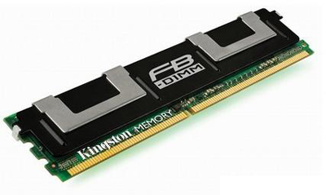
（一）计算机系统配置
【例2】服务器 2/4
内存
内存类型：FB-DIMM
内存大小：2GB×16
最大内存容量：265GB
存储
硬盘大小：3×300GB
硬盘类型：SAS
硬盘最大容量：1.5TB×5
内部硬盘架数：内置硬盘托架可支持5块3.5英寸SAS热插拔硬盘，内置硬盘托架可支持8块2.5英寸SAS热插拔硬盘
磁盘阵列卡：PERC 6/iR 支持 RAID0, 1, 5, 6, 10
光驱：DVD-ROM
网络 网络控制器：4个嵌入式 Broadcom NetXtreme II TM5708 Gigabit5 以太网卡，具有故障恢复和负载平衡功能
Notes:
FB-DIMM(Fully Buffered-DIMM，全缓冲内存模组)是Intel在DDR2、DDR3的基础上发展出来的一种新型内存模组与互联架构，既可以搭配现在的DDR2内存芯片，也可以搭配未来的DDR3内存芯片。FB-DIMM可以极大地提升系统内存带宽并且极大地增加内存最大容量。
由INTEL公司研发，特点为采用已有的DDR2内存芯片，借助一个缓冲芯片将并行数据转换为串行数据流，并经由类似PCI Express的点对点高速串行总线将数据传输给CPU。 若采用DDR2-800颗粒，FB-DIMM的带宽将提升到38.4GBps，而它的带宽极限可突破57.6GBps。在多通道设计上，FB-DIMM非常灵活，你可以使用单通道、双通道、四通道或者是六通道。每条FB-DIMM由24条串行通路组成，不存在信号同步化问题，因使用差分信号技术，传输一个数据需要占用两条线路，那么单个FB-DIMM通道就一共需要48条数据线路，再加上12条地线、6条供电线路和3条共享的线路，线路总数只有69条。与之形成鲜明对比的是，一条DDR2模组总共需要用到240条线路，足足是FB-DIMM的三倍还多。而且DDR2内存的数据线路必须保持严格一致，设计难度较大。

Slide 60
（一）计算机系统配置
【例2】服务器 3/4
显示性能 显示芯片：ATI-Radeon ES1000集成显卡，含32MB SDRAM
接口类型
后部： 2个USB2.0接口，9针串行接口，视频接口，适合DRAC的千兆以太网接口，带有蓝/橙色LED指示灯的ID按钮；
前部： 2个USB2.0接口，带有系统警报滚动显示屏的LCD面板，15针视频接口，系统电源开/关按钮；
内部：1个USB2.0接口
其他参数 散热系统：热插拔冗余冷却风扇
外观特征
尺寸：172.7mm×447mm×701mm
重量/kg：41.73

Slide 61
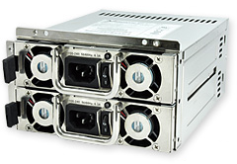
（一）计算机系统配置
【例2】服务器 4/4
电源性能
电源：热插拔冗余电源
电源数量：2
电压(AC)/V：180～240/90～180
功率/W：1570/1030
软件系统
Microsoft Windows Server 2003 R2 SP2 企业版
Microsoft Windows Server 2003 R2 SP2 标准版
Red Hat Linux Enterprise V5，高级平台
SUSE Linux Enterprise Server 10 EM64T SP2
适用环境
工作温度/℃：10～35
工作湿度：8%～85%（无冷凝）
存储温度/ ℃：-40～65
存储湿度：5%～95%（无冷凝）
Notes:
冗余电源是用于服务器中的一种电源，是由两个完全一样的电源组成，由芯片控制电源进行负载均衡，当一个电源出现故障时，另一个电源马上可以接管其工作，在更换电源后，又是两个电源协同工作。冗余电源是为了实现服务器系统的高可用性。除了服务器之外，磁盘阵列系统应用也非常广泛。

Slide 62
（一）计算机系统配置
【例3】高性能计算机：性能达到或超过万亿次/秒。
天河一号A：
耗资6亿元
采用了CPU＋GPU的混合架构
处理器内核数近20万颗
14336 颗6核Intel至强X5670 2.93GHz CPU
7168 颗 Nvidia Tesla M2050 GPU
2048 颗 8核飞腾 FT-1000 CPU
内存容量 98TB
点点通信带宽 40Gb/s
共享磁盘容量 2PB
140个机柜，占地700平方米
总重量160吨
峰值速度4701万亿次/秒，实测速度2566万亿次/秒

Slide 63
（二）计算机的性能指标
每秒钟执行指令的百万条数MIPS
每秒钟执行浮点数的百万次操作的数量MFLOPS
吞吐量
响应时间（执行时间）
CPU时间
处理器数量
详见第6章
【例】计算机A的性能比计算机B的性能好4倍，B完成一个指定的任务用时20s，那么A完成该任务用时多长？
【解】因为
所以 T_{A}＝5s

Slide 64
（三）用测试程序来测评计算机的性能
1. 关于基准测试程序
以往对计算机的测试采用过如下几种程序：
实际应用程序，也就是计算机工作的真实程序。
修正的实际应用程序，即对上面真实程序进行某些修改构成测试程序。
核心程序，提取真实程序中的核心部分构成测试程序。
小测试程序，具有特定目的的、100行以内的测试程序。
合成测试程序，就是选择具有各种代表性的一系列测试程序，将它们组合在一起。这种测试程序的集合称为测试程序组件，或称合成测试程序，或称基准测试程序。

Slide 65
（三）用测试程序来测评计算机的性能
1. 关于基准测试程序
目前常见的基准测试程序：
TPC-C：对系统在线处理事务的能力进行评价。
TPC-H：对系统在线数据库资料的查询能力进行评价。
SPEC web2005：评价系统同时响应http连接的最大数量。
SPEC jApp Server2004：评价系统基于java平台每秒钟所完成的java操作的最大数量。
SPEC CPU2000：用于对特定程序包执行时的评估。
Linpack：在每秒钟内，利用高斯消元法求解一元N次线性方程组的次数来评价系统的性能。
HPCC：利用双精度矩阵乘法、傅立叶变换、并行矩阵转置等七个子项全面评价系统的性能。
SAP SD：测试系统的响应时间及每小时完成的定单数，用以衡量系统同时执行应用程序及数据库的能力。

Slide 66
（三）用测试程序来测评计算机的性能
2. SPEC CPU2000－整数测试程序
测试项目 | 编写语言 | 类别
164.gzip | C | 文件压缩解压缩
175.vpr | C | FPGA芯片电路布线
176.gcc | C | C语言程序编译器
181.mcf | C | 运筹优化
186.crafty | C | 国际象棋游戏
197.parser | C | 字处理
252.eon | C++ | 可视化计算
253.perlbmk | C | PERL脚本操作
254.gap | C | 群论
255.vortex | C | VORTEx数据库操作
256.bzip2 | C | 文件压缩解压缩
300.twolf | C | TimberWolfSC 电路设计

Slide 67
（三）用测试程序来测评计算机的性能
2. SPEC CPU2000－浮点测试程序
测试项目 | 编写语言 | 类别
168.wupwise | Fortran 77 | 物理/量子色动力学
171.swim | Fortran 77 | 天气预报Shallow Water Modeling
172.mgrid | Fortran 77 | 多栅求解器：三维势场
173.applu | Fortran 77 | 计算流体动力学和计算物理学
177.mesa | C | 3D图形库
178.galgel | Fortran 90 | 计算流体动力学
179.art | C | ART2神经网络
183.equake | C | 地震波传播模拟
187.facerec | Fortran 90 | 图像处理：面部轮廓识别
188.ammp | C | 计算化学
189.lucas | Fortran 90 | 数论：质数判定
191.fma3d | Fortran 90 | 有限元分析
200.sixtrack | Fortran 77 | 核物理加速器设计
301.apsi | Fortran 77 | 气象预报

Slide 68
（三）用测试程序来测评计算机的性能
3. PC机性能测试
CPU基本性能测试
基准测试软件测试
实际应用软件性能测试

Slide 69
（三）用测试程序来测评计算机的性能
3. PC机性能测试
CPU基本性能测试
PC Mark2002：整机综合性能测试软件，其中包含对CPU、内存、硬盘等子系统的性能测试。
Super pi（104万位）：将圆周率计算到104万位。
基准测试软件测试
实际应用软件性能测试

Slide 70
（三）用测试程序来测评计算机的性能
3. PC机性能测试
CPU基本性能测试
基准测试软件测试
办公应用
网络/多媒体创作
3D游戏处理性能
3D图形性能
实际应用软件性能测试

Slide 71
（三）用测试程序来测评计算机的性能
3. PC机性能测试
CPU基本性能测试
基准测试软件测试
办公应用
Business Winstone2001：模拟Office2000、Lotus Notes R5、Netscape Navigator4.7、Norton AntiVirus2000和WinZip 7.0实际工作环境的测试软件，测试系统对办公应用软件的处理速度。
网络/多媒体创作
3D游戏处理性能
3D图形性能
实际应用软件性能测试

Slide 72
（三）用测试程序来测评计算机的性能
3. PC机性能测试
CPU基本性能测试
基准测试软件测试
办公应用
网络/多媒体创作
CC Winstone2002：模拟Adobe PhotoShop 5.5/Premiere 5.1、Dreamweaver 3.0、Director 8.0和Sound Forge4.5实际工作的测试软件，用于测试系统对图形处理、多媒体音频、视频编辑软件的处理速度。
3D游戏处理性能
3D图形性能
实际应用软件性能测试

Slide 73
（三）用测试程序来测评计算机的性能
3. PC机性能测试
CPU基本性能测试
基准测试软件测试
办公应用
网络/多媒体创作
3D游戏处理性能
3D Mark2001 SE：常用的3D游戏性能测试软件。
Quake3 Ver1.17：OpenGL游戏性能基准测试软件。
Serious Sam-second Encounter：一个CPU 3D游戏性能测试工具。
3D图形性能
实际应用软件性能测试

Slide 74
（三）用测试程序来测评计算机的性能
3. PC机性能测试
CPU基本性能测试
基准测试软件测试
办公应用
网络/多媒体创作
3D游戏处理性能
3D图形性能
Cinema 4D XL V6.103：专业的Open GL引擎3D绘图软件，用于测试CPU在专业OpenGL 3D绘图软件中的性能。
实际应用软件性能测试

Slide 75
（三）用测试程序来测评计算机的性能
3. PC机性能测试
CPU基本性能测试
基准测试软件测试
办公应用
网络/多媒体创作
3D游戏处理性能
3D图形性能
实际应用软件性能测试
MPEG4编码：FlasK MPEG0.594+DivX5.0.2
MP3编码：Lame3.89 alpha
文件压缩：Winzip 8.1

Slide 76
（四）Amdahl定律

Slide 77
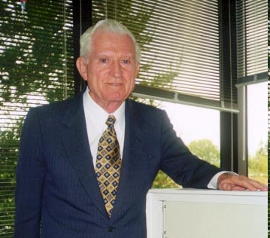
吉恩·阿姆达尔：IBM大型机之父
姓名(中文)：吉恩·阿姆达尔 姓名(英文)：Gene Amdahl
出生年月：1922年11月16日
出生国家/地点：美国南达科他州
《计算机世界》将他列为“改变世界的25人”之一。
教育背景：
1948年，获南达科达州立大学工程物理科学学士学位；1952年2月，获威斯康辛大学理论物理博士学位。

Slide 78
吉恩·阿姆达尔：IBM大型机之父
姓名(中文)：吉恩·阿姆达尔 姓名(英文)：Gene Amdahl
出生年月：1922年11月16日
出生国家/地点：美国南达科他州
职业背景：
1952年6月，加入IBM
1970年，离开IBM，自己创办阿姆达尔公司
1980年3月，创办三步曲公司(Trilogy)
1982年，创立Grid系统公司
1987年，创建Andor系统公司
1996年，创办商业数据服务公司(CDS)

Slide 79
吉恩·阿姆达尔：IBM大型机之父
领导IBM 360的设计工作。他提出：360应是一条向下兼容的生产线，可使软件和设备用在这一家族的每个成员身上。
从1961年到1964年，研制一共花了3年时间，耗费50多亿美元，超过二战时原子弹的研制费用。
这一产品加上后来370系列，成为历史上销售量最大的计算机家族。

Slide 80
（四） Amdahl定律
上世纪六十年代由IBM 360系列计算机的主要设计者Amdahl提出。
Amdahl定律内容：计算机系统中某一部件由于采用某种更快的执行方式后，整个系统性能的提高与这种执行方式的使用频率或占总执行时间的比例有关。

Slide 81
（四） Amdahl定律
计算机系统的加速比取决于下面两个因素：
可改进部分在原系统总执行时间中所占的比，称为可改进比例，用f_{e}表示。例如，程序的总执行时间为100s，可改进的部分是其中的20s，则f_{e}＝0.2。 可见，f_{e}总是小于或等1的。
可改进部分改进后性能提高的程度，通常用部件加速比r_{e}来表示某部件改进后性能提高的比例。 例如，某部件改进后，执行时间由原来的20s减少到5s，则部件加速比r_{e}＝20/5＝4。 可见，r_{e}一般是大于1的。

Slide 82
（四） Amdahl定律
若假设改进前的系统总执行时间为T_{o}，可以得出改进后的系统总执行时间T_{n}为：
若加速比用S_{p}表示，则加速比S_{p}可表示为：
当系统可改进的部分f_{e}确定后，既使这一部分改进后不再需要时间，即r_{e}→∞，则S_{p}＝1/(1－f_{e})。

Slide 83
（四） Amdahl定律
【例1.1】某Web服务器系统，采用新的CPU以提高其性能，新的CPU处理Web服务器应用程序的运行速度是原来处理器的10倍，同时假定此CPU有40%的时间用于计算，另外60%的时间用于等待I/O，则进行这一升级后，所得到的总的加速比是多少？
解：由上述题意可知，f_{e}＝0.4，r_{e}＝10，则
S_{p}＝1/[(1－0.4)＋0.4/10]≈1.56
由计算可见，既使某一部件的部件加速比已达10倍，但该部件仅影响到总执行时间的小部分，对整个计算机系统的贡献是有限的。所以，改进后系统的加速比只有1.5倍左右。

Slide 84
（四） Amdahl定律
【例1.1】某计算机系统的某一部件的处理时间为总处理时间的40％，该部件改进后部件加速比为10，试计算改进后系统的加速比S_{p}为多少。
解：由上述题意可知，f_{e}＝0.4，r_{e}＝10，则
S_{p}＝1/[(1－0.4)＋0.4/10]≈1.56
由计算可见，既使某一部件的部件加速比已达10倍，但该部件仅影响到总执行时间的小部分，对整个计算机系统的贡献是有限的。所以，改进后系统的加速比只有1.5倍左右。

Slide 85
（四） Amdahl定律
【例1.2】若计算机系统有三个部件a、b、c是可改进的，它们的部件加速比分别为30、30、20。它们在总执行时间中所占的比例分别是30％、30％、20％。试计算这三部件同时改进后系统的加速比。
解：多个部件可同时改进的情况下，Amdahl定律可表示为：

Slide 86
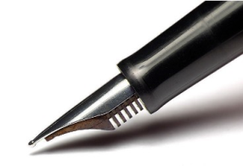
（四） Amdahl定律
【例1.2】若计算机系统有三个部件a、b、c是可改进的，它们的部件加速比分别为30、30、20。它们在总执行时间中所占的比例分别是30％、30％、20％。试计算这三部件同时改进后系统的加速比。
解：多个部件可同时改进的情况下，Amdahl定律可表示为：

Slide 87
作业
P20，习题
1.5 早期的冯·诺依曼计算机硬件系统主要由哪几部分组成？各部分的功能是什么？
1.14 若计算机系统有三个部件a、b、c是可改进的，它们的部件加速比分别为30、30、20。若部件a和b在总执行时间中所占的比例分别是30％、30％。若要使整个系统的加速比达到10，部件c在总执行时间中所占的比例应为多少？

Slide 88
古斯塔夫森定律
… the effort expended on achieving high parallel processing rates is wasted unless it is accompanied by achievements in sequential processing rates of very nearly the same magnitude.
如果程序中串行部分所占的比率不能得到相同数量级的降 低，那么在获得高并行处理率上所付出的努力将付之东流。 —— Amdahl，1967
… speedup should be measured by scaling the problem to the number of processors, not by fixing the problem size.
我们应该根据处理器数量来增加问题的规模以获得加速， 而不是将问题的规模保持不变。
—— Gustafson，1988
Gustafson：
当时工作于美国圣地亚国家实验室(Sandia National Labs)。

Slide 89
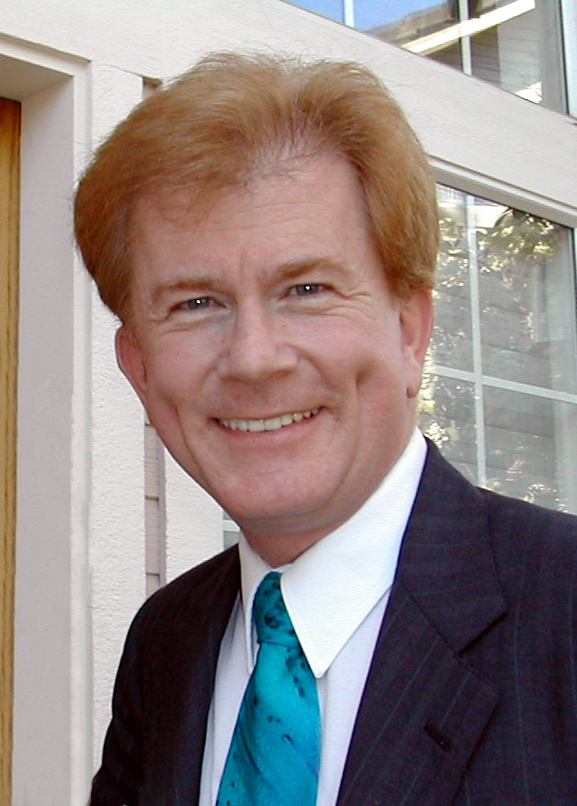
John L. Gustafson
Born in January 19, 1955.
American computer scientist and businessman.
Introduce the first commercial computer cluster.
Presently the Director of Intel Labs-SC (Intel Research Santa Clara).
He was previously CEO of Massively Parallel Technologies, CTO of ClearSpeed Technology, and Principal Investigator at Sun Labs.

Slide 90
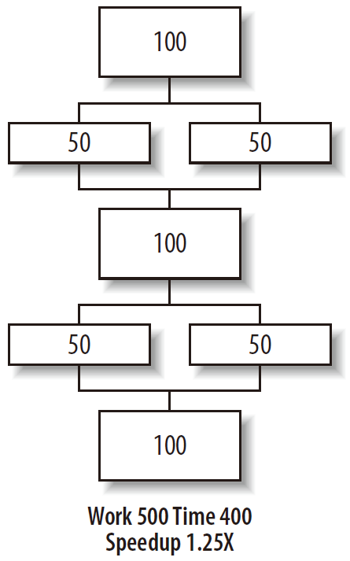
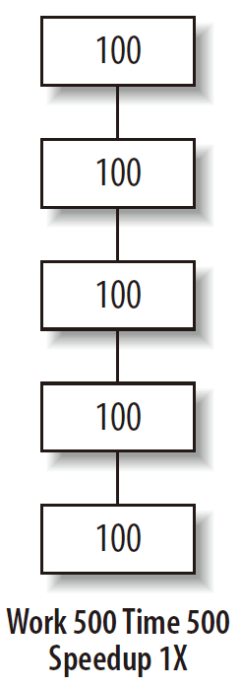
Amdahl 定律
Original program without parallelism
Progress on adding parallelism

Slide 91
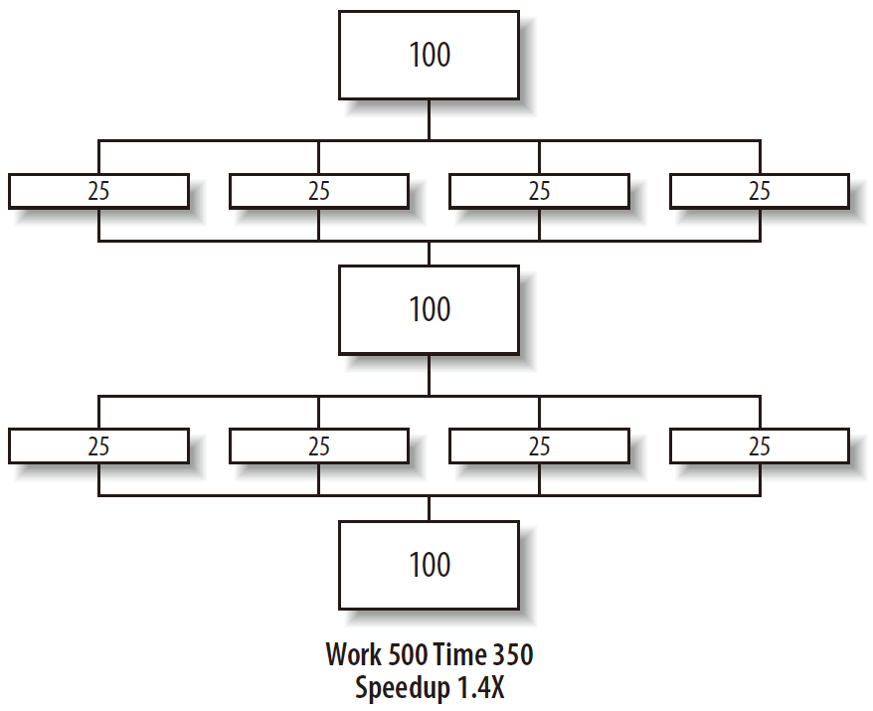
Amdahl 定律
Original program without parallelism
Progress on adding parallelism

Slide 92
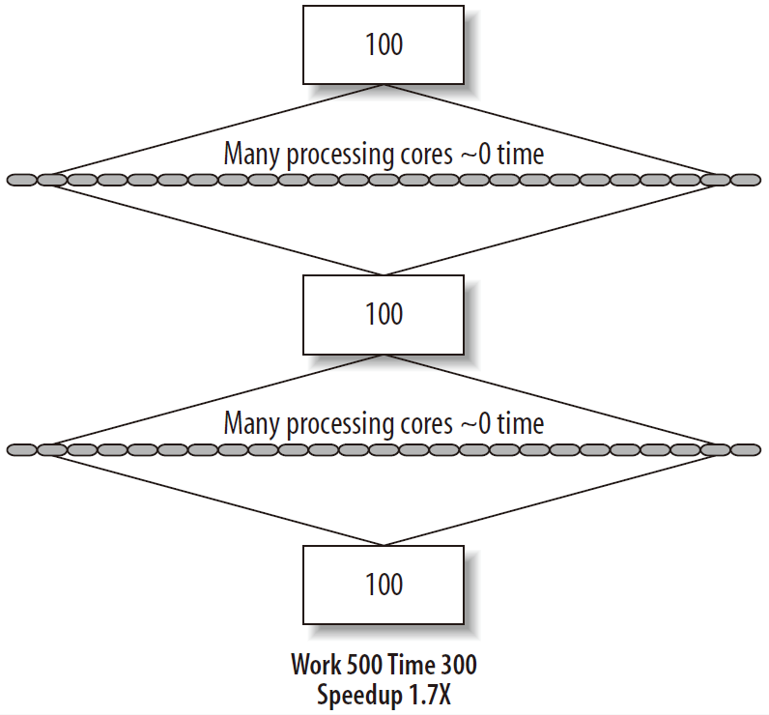
Amdahl 定律
Original program without parallelism
Limits according to Amdahl’s Law

Slide 93
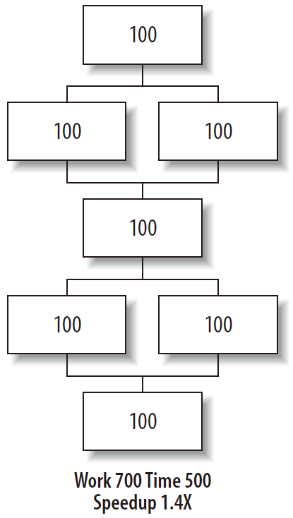
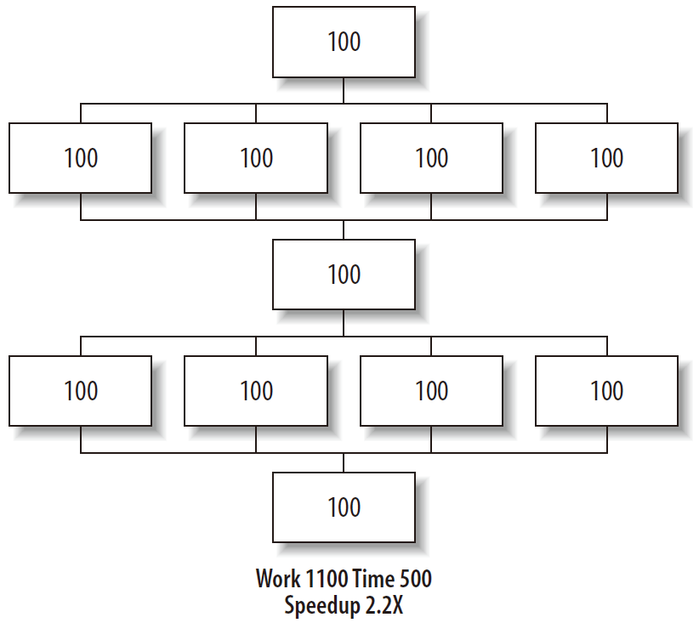
古斯塔夫森定律
Scale the workload with the capabilities
通过提高并行处理能力来增加工作负载

Slide 94
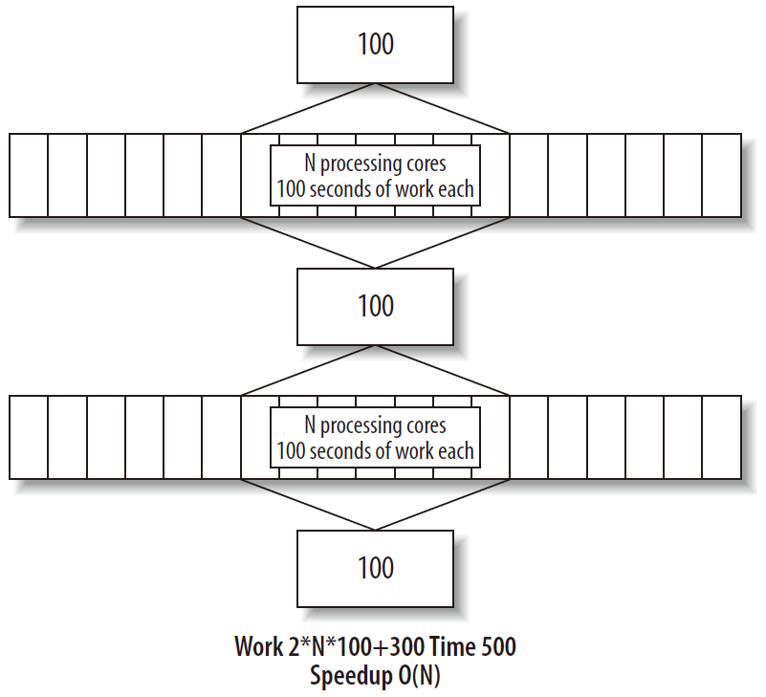
古斯塔夫森定律
Gustafson saw a path to scaling

Slide 95
为什么要学习这门课？
了解计算机硬件 计算机是如何工作的？
了解计算机软件 如何编写效率更高的程序？

Slide 96
【例】比较下面两段程序：
for(i=0;i<NUM;i++)
for(j=0;j<NUM;j++)
for(k=0;k<NUM;k++)
c[i][j] =c[i][j] + a[i][k] * b[k][j];
for(i=0;i<NUM;i++)
for(k=0;k<NUM;k++)
for(j=0;j<NUM;j++)
c[i][j] =c[i][j] + a[i][k] * b[k][j];

Slide 97
Cache effects
Cache effects can sometimes impact the speed of an application by as much as 10X or even 100X
To take advantage of cache hierarchy in your machine, you should use and re-use data already in cache as much as possible
Avoid accessing memory in non-contiguous memory locations – especially in loops
You may need to consider a loop interchange to access data in a more efficient manner

Slide 98
Loop Interchange
Fast Loop Index
for(i=0;i<NUM;i++)
for(j=0;j<NUM;j++)
for(k=0;k<NUM;k++)
c[i][j] =c[i][j] + a[i][k] * b[k][j];
for(i=0;i<NUM;i++)
for(k=0;k<NUM;k++)
for(j=0;j<NUM;j++)
c[i][j] =c[i][j] + a[i][k] * b[k][j];
Very important for the vectorizer!
c
a
b

Slide 99
Unit Stride Memory Access (C/C++)
k
a
a00
a01
a02
a03
a0N-1
a10
a11
a12
a13
a1N-1
i
k
ai0
ai1
ai2
ai3
aiN-1
Next fastest loop index Consecutive memory index
aN-10
aN-1N-1
j
b00
b01
b02
b03
b0N-1
b
b10
b11
b12
b13
b1N-1
j
k
Fastest incremented index
Consecutive memory access
bk0
bk1
bk2
bk3
bkN-1
bN-10
bN-1N-1
Notes:
Just a graphic to show the new memory access patterns. After loop interchange all arrays in the example are accessed in unit stride.
The memory access pattern for b before loop interchange is shown in the orange column. After loop interchange b’s memory access pattern is shown by the green row which is now unit stride. The green row for a is before the interchange. (After the interchange, a[i][k] is constant in the inner loop; c[i][j] (not illustrated) is now varying, but is unit stride, like b).

Slide 100
Poor Cache Utilization - with Eggs
Pan ready to fry eggs
User requests one specific egg
User requests 2nd specific egg
Carton represents cache line
Refrigerator represents main memory
Table represents cache
When table is filled up – old cartons are evicted and most eggs are wasted
User requests a 3rd egg – Carton evicted
Refrigerator
: :
Request for an egg not already on table, brings a new carton of eggs from the refrigerator, but user only fries one egg from each carton.
When table fills up old carton is evicted
Notes:
Two procedures to fry eggs follows on the next two slides
1) Inefficient way
a) bring an entire egg carton from the refrigerator put it on table
b) Take one egg from the carton and fry it
c) repeat step a) even after table has filled up with nearly full cartons and they start falling off the table onto the floor
Note: As slide indicates – Carton represents a cache line which is typically 64 Bytes
Table represents a cache – say an L2 cache that is 2MB in size
Refrigerator represents main memory – say 2 GB in size
The analogy can be stretched even further if we were to have a grocery store represent data on disk or on network.

Slide 101
Good Cache Utilization - with Eggs
Previous user had used all eggs on table
User requests Eggs 1-8
User requests Eggs 9-16
Request for one egg brings new carton of eggs from refrigerator User specifically requests eggs form carton already on table
User fries all eggs in carton before egg from next carton is requested
User eventually asks for all the eggs
Refrigerator
: :
Carton eviction doesn’t hurt us because we’ve already fried all the eggs in the cartons on the table – just like previous user
Notes:
2) More efficient way
a) bring an entire egg carton from the refrigerator
b) Take all eggs from the carton and fry them
c) repeat step a)
note – as we bring full cartons from the refrigerator they will displace empty cartons that have already been used up – so cache eviction would not hurt us
Optional Note:
As slide indicates – Carton represents a cache line which is typically 64 Bytes
Table represents a cache – say an L2 cache that is 2MB in size
Refrigerator represents main memory – say 2 GB in size
The analogy can be stretched even further if we were to have a grocery store represent data on disk or on network.

